Slide 1
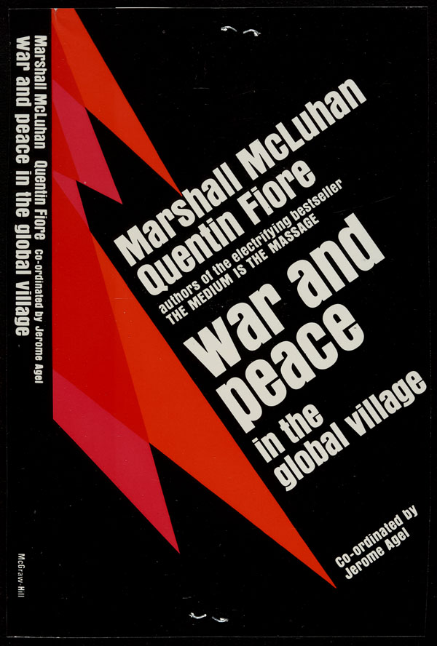
“La tecnología eléctrica estimula más discontinuidad y diversidad y división que la vieja sociedad mecánica.”

Slide 2
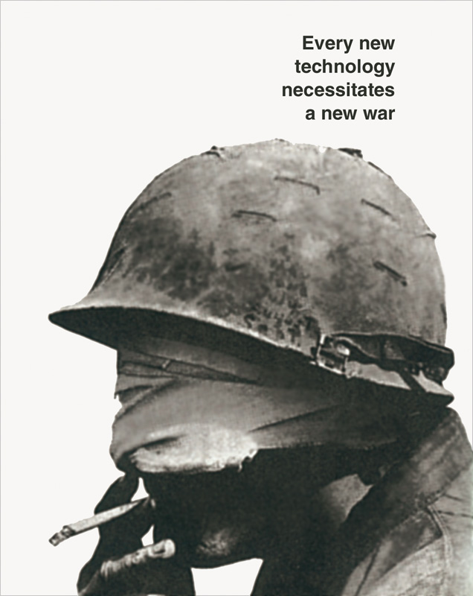
Guerra y Paz en la Aldea Global habla de los efectos que generan los cambios tecnológicos en el ambiente. Una nueva tecnología genera nuevas imágenes para las personas en la manera de percibir la vida. Afecta su manera de pensar y sentir.

Slide 3

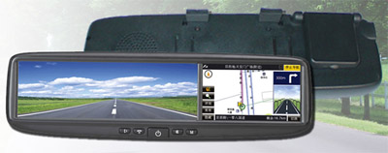
El espejo retrovisor en el que las personas ven el presente en términos del pasado.
La guerra es el medio para recuperar la identidad de las personas.
El hombre difícilmente se adapta al nuevo ambiente que crean las nuevas tecnologías; sin embargo, después de un proceso, termina aceptándolas.

Slide 4

La lectura introduce a las épocas de los cambios tecnológicos. Cómo el hombre fue evolucionando su estilo de vida y su manera de comunicarse a distancia con la ayuda de los inventos. Pero también hace referencia al miedo al cambio y cómo afecta al entorno social. Por ejemplo, la invasión tecnológica de Gutenberg y el impacto que causó con la impresión de las imágenes.

Slide 5
Guerra y Paz en la Aldea Global habla de las afectaciones en la historia del hombre respecto a los cambios en el lenguaje en códigos y criptografía. También refiere a la mecanización de procesos que fue el comienzo para la nueva era de los servicios en el tiempo de Carlos Marx, generando los monopolios. Esta era fue superada por los servicios eléctricos como fue la llegada del telégrafo –un servicio que innovó la comunicación utilizando un aparato eléctrico–.

Slide 6
La radio y la televisión fueron otros inventos que revolucionaron el ver, oír, pensar y sentir de las personas. Principalmente en el nivel de las sensaciones.
La radio llegó con el Blues. Pero la televisión es, por mucho, el medio más poderoso creando géneros musicales de rock –como los Beatles–.
“Generó más impacto ver y escuchar,
que sólo escuchar.”

Slide 7
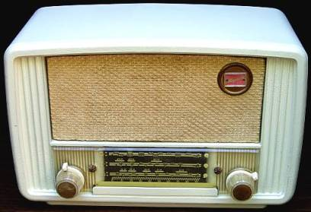
La Segunda Guerra Mundial fue la de la radio y la Tercera será la de la TV

Slide 8
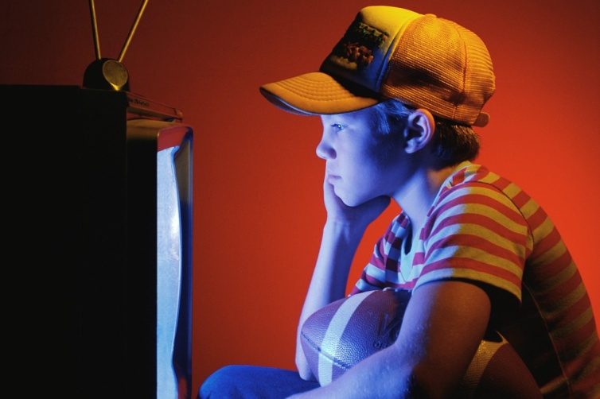
La TV como modo de vida en los niños

Slide 9
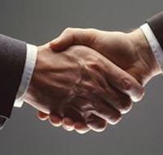
La guerra como educación
La guerra forma parte de la sociedad, no sólo para defenderse de un ataque; la guerra es la base en la que la sociedad moderna está construida.
Estrechar la mano como signo diplomático para evitar un confrontamiento.

Slide 10
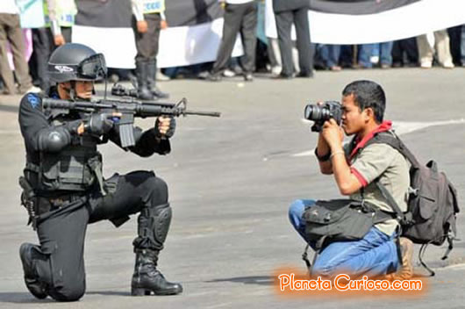
La guerra impulsa y acelera nuevas tecnologías y el desarrollo de nuevas tecnologías afectan a la identidad social e individual.

Slide 11
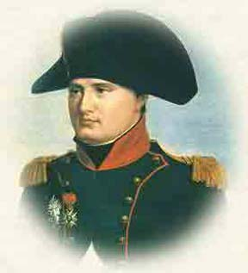
Napoleón incorpora la guerra en su forma de vida, y su estrategia tiene 2 fundamentos: Tiempo y espacio.
Podría ser considerado como el padre del mercado común europeo, ya que tenía el sueño de crear un sistema continental.

Slide 12
La guerra la define como la búsqueda de identidad que siempre está amenazada por las innovaciones tecnológicas.

Slide 13
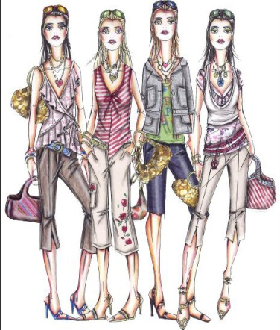
La ropa indica edad-estatus y sirve como ritual que muestra la energía de la tribu. La ropa es poder; si todos los miembros de la tribu practican las mismas costumbres, ellos encontrarán seguridad psíquica, y dentro de la ropa los colores juegan parte en la rebelión.

Slide 14
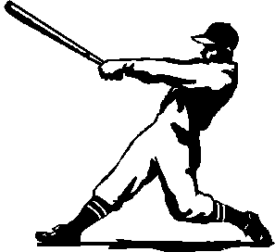
El beisbol fue compatible con la radio; pero no con la TV.
Sin embargo, el soccer tiene un enorme renacimiento con la TV.

Slide 15
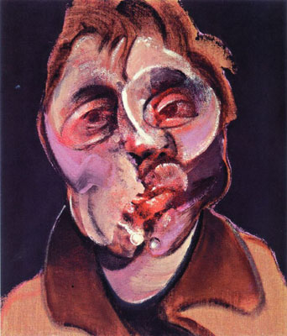
McLuhan propone que la paz llega finalmente porque el arte ejerce una función de ajuste “hombre-ambiente”
Debemos ser como los artistas, adentrarnos en el presente para analizar y discutir las nuevas tecnologías.

Slide 16
¡Gracias!

Slide 17
Integrantes
Dalia Tovar
Francisco Cibrian
Rodolfo Murillo
Saul Rico

